Slide 1
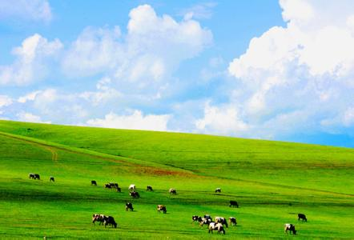
藏北草原

Slide 2
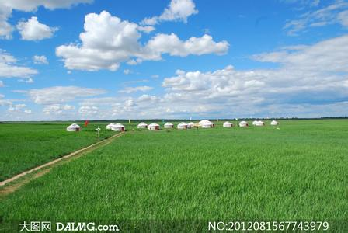
一望无际的草原,清新碧绿,平整地铺开着。星星点点的帐篷，在这绿色的海洋中，好像害羞的姑娘，用缓缓升起的丝丝轻烟遮住自己。这就是我的故乡，我深深爱着的藏北草原。

Slide 3
藏北的草原是温柔的。阳光下,绿绿的草地闪着迷人的色彩。最吸引人的是那雪白的羊群,羊儿在牧羊姑娘轻轻的歌声中,静静地吃着嫩草。放牧的藏族小伙子,骑在高大的马背上,奔跑着,玩耍着,说笑着……

Slide 4
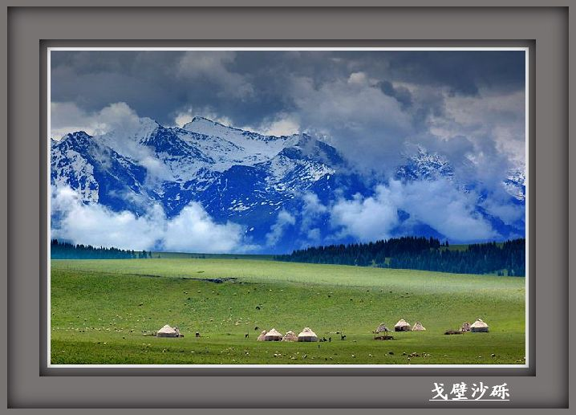
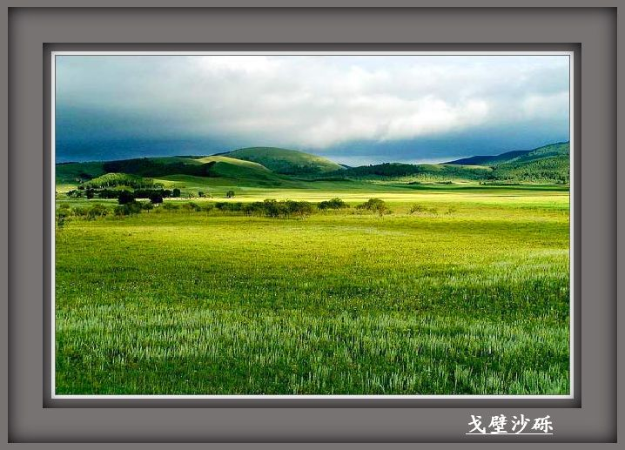

Slide 5
绿色是大自然的生命,在这绿的生命中点缀着一些星星般的五颜六色的花儿,像是许多花蝴蝶在草地上飞舞。远处，小河像一条银色的带子，在阳光下闪闪发光。酥油茶、青稞酒和牛肉飘散着香味，为藏北草原增添了一种清新的气息。我心中不禁赞叹:美呀！实在令人兴奋。

Slide 6
绿色是大自然的生命，在这绿的生命中点缀着一些星星般的五颜六色的花儿，像是许多花蝴蝶在草地上飞舞。远处，小河像一条银色的带子，在阳光下闪闪发光。酥油茶、青稞酒和牛肉飘散着香味，为藏北草原增添了一种清新的气息。我心中不禁赞叹：美呀！实在令人兴奋。

Slide 7
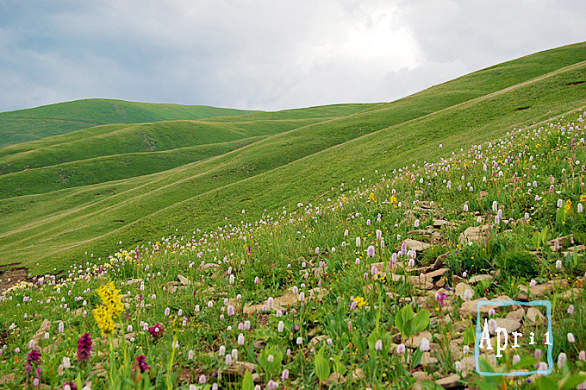

Slide 8
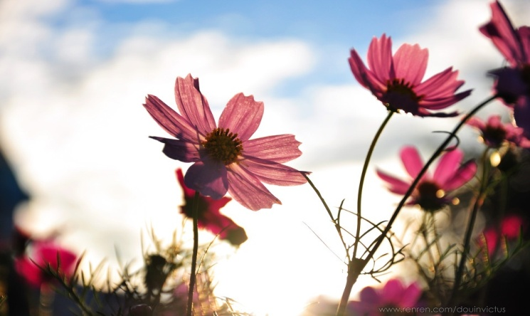
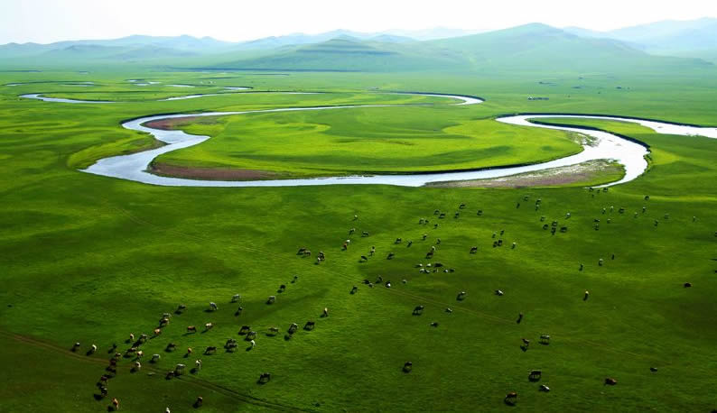
绿色是大自然的生命，在这绿的生命中点缀着一些星星般的五颜六色的花儿，像是许多花蝴蝶在草地上飞舞。远处，小河像一条银色的带子，在阳光下闪闪发光。酥油茶、青稞酒和牛肉飘散着香味，为藏北草原增添了一种清新的气息。我心中不禁赞叹：美呀！实在令人兴奋。
返回

Slide 9
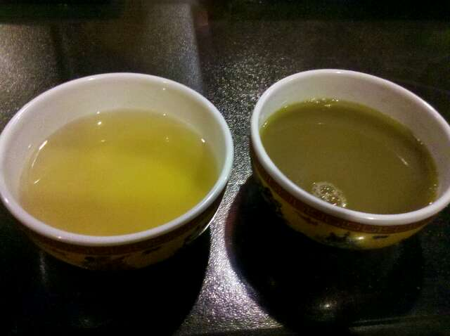
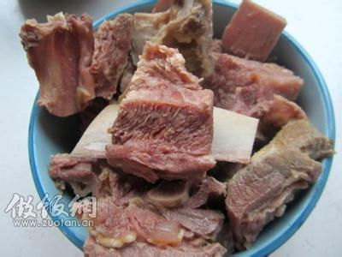
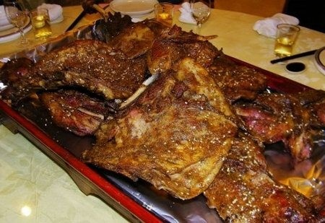
酥油茶、青稞酒和牛肉飘散着香味，为藏北草原增添了一种清新的气息。

Slide 10

美呀！实在令人兴奋。

Slide 11
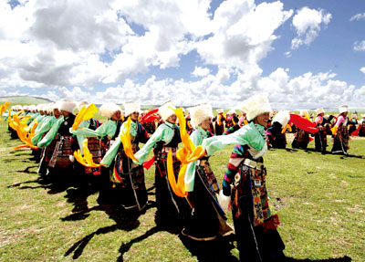
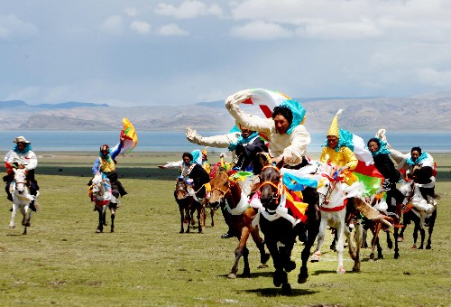

Slide 12
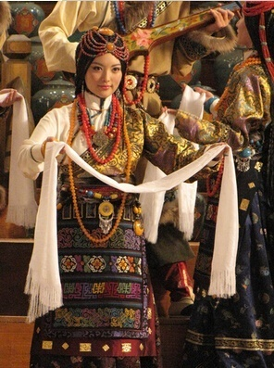
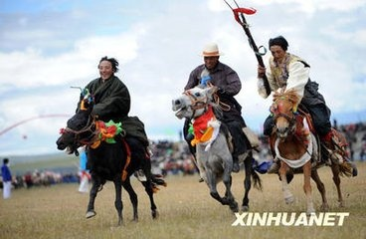
骑马飞奔

Slide 13
那时,漂亮的姑娘会穿上美丽的衣服,手捧洁白的哈达和珍贵的木碗,盛上满满的青稞酒,伴着甜美的歌声,为来自各地的客人们敬酒。
如银带般的小河

Slide 14
随着一声清脆的鞭子声,赛马开始了!勇敢的小伙子们骑上自己的马,在草原上飞奔。前边的小伙子,在阳光下,黑黑的脸儿、强壮的身体给人一种蓬勃的力量。看着他，你就会想到草原上高高飞翔的雄鹰。

Slide 15
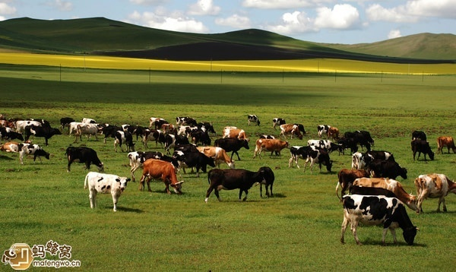
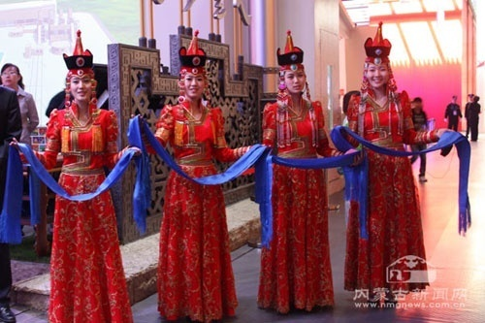
啊!这片土地水清草茂,羊肥马壮,这里的人们勤劳好客,美丽善良。我欢呼,我兴奋,为我的故乡,为我的藏北草原。

Slide 16
我欢呼,我兴奋,为我的故乡,为我的藏北草原。
我欢呼、兴奋,为我的故乡,为藏北草原。

Slide 17
当我再次深情地望着它时,我听见一阵接一阵的歌声：“美丽的草原，我的故乡……”

Slide 18
这就是我的故乡，我深深爱着的藏北草原。
我心中不禁赞叹：美呀！实在令人兴奋。
我欢呼，我兴奋，为我的故乡，为我的藏
北草原。
我听见一阵接一阵的歌声：“美丽的草原，我的故乡……”

Slide 19
《美丽的草原我的家》
美丽的草原我的家，风吹绿草遍地花
彩蝶纷飞百鸟儿唱，一弯碧水映晚霞
骏马好似彩云朵，牛羊好似珍珠撒
啊啊哈嗬咿
牧羊姑娘放声唱，愉快的歌声满天涯
牧羊姑娘放声唱，愉快的歌声满天涯

